Slide 1
数据库原理课程设计期末汇报
汇报人：

Slide 2

01需求分析
目录
02 概念结构设计
03 逻辑结构设计
CONTENTS
04 物理设计与系统实施

Slide 3
01
需求分析
Transition Page Title

Slide 4
背景介绍
Step 01
Step 02
立项背景
技术背景
在现代社会生活节奏不断加快的背景下，机票预订工作的自动化和准确化要求日益强烈。传统的机票预订方式，如人工查询、记录、核对等，不仅工作量大，而且容易出错。为了提高机票预订工作的效率、准确性、管理水平和服务质量，开发一个机票预订系统显得尤为重要。该系统旨在实现机票预订工作的网络化，以及网络查询和统计的一体化，从而方便旅客和航空公司进行机票的预订和管理。
随着计算机技术的飞速发展，数据库技术已经成为信息系统开发的核心技术之一。关系型数据库管理系统（RDBMS）以其数据组织严谨、关系表示清晰、数据结构化等特点，在机票预订系统中得到了广泛应用。通过数据库技术，可以有效地存储和管理机票预订过程中的各种数据，如航班信息、用户信息、预订信息等。同时，数据库技术还可以提供高效的数据查询和更新功能，满足机票预订系统的实时性要求。

Slide 5
需求描述
查询
订票
需求概述
退票
管理

Slide 6
需求说明
系统应提供用户注册和登录功能，以确保用户身份的合法性和安全性
用户注册与登录
1
航班查询与展示
2
5
乘客信息管理
系统应能够从航空公司或其他数据源获取航班信息，并将其以清晰、易读的方式展示给用户
功能性需求
系统应能够管理自己的乘客信息，包括添加、编辑、删除乘客信息，以便在预订机票时快速选择乘客信息
3
4
机票预订
订单系统
用户应能够根据自己的需求选择合适的航班，并进行机票预订操作，包括选择座位、填写乘客信息等
生成订单并进行订单管理，包括查看订单状态、取消订单等

Slide 7
需求说明
系统应具有良好的用户界面设计，简洁明了、易于操作，提供良好的用户体验
用户友好性
1
可靠性
2
5
可扩展性
系统应具备高可靠性，能够处理大量的用户请求，并保证数据的安全性和完整性
非功能性需求
系统应具备良好的可扩展性，能够方便地进行功能扩展和性能优化，以适应未来的需求变化和用户增长
3
4
性能
安全性
系统应具备良好的性能，能够快速响应用户的操作请求，保证系统的稳定性和高效性
系统应采取必要的安全措施，保护用户的个人信息和支付信息的安全，防止未经授权的访问和数据泄露

Slide 8
系统功能模块划分
04
退票
03
查看机票航班
02
预约机票
01
用户注册登录登出

Slide 9
02
概念结构设计
Transition Page Title

Slide 10
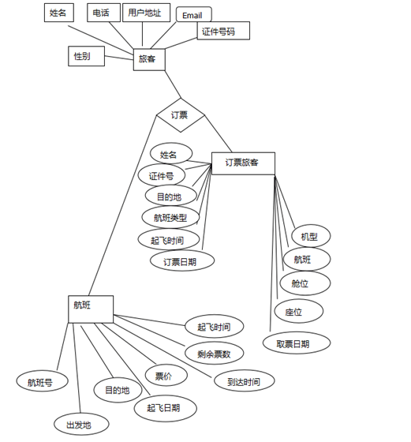
全局ER图

Slide 11
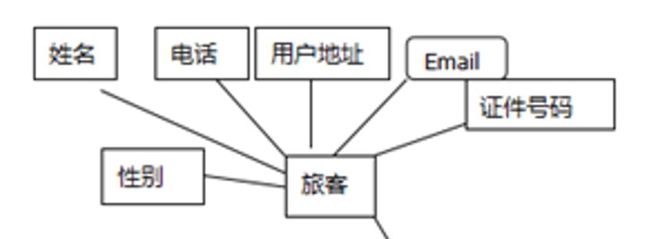
局部ER图
旅客

Slide 12
局部ER图
旅客

Slide 13
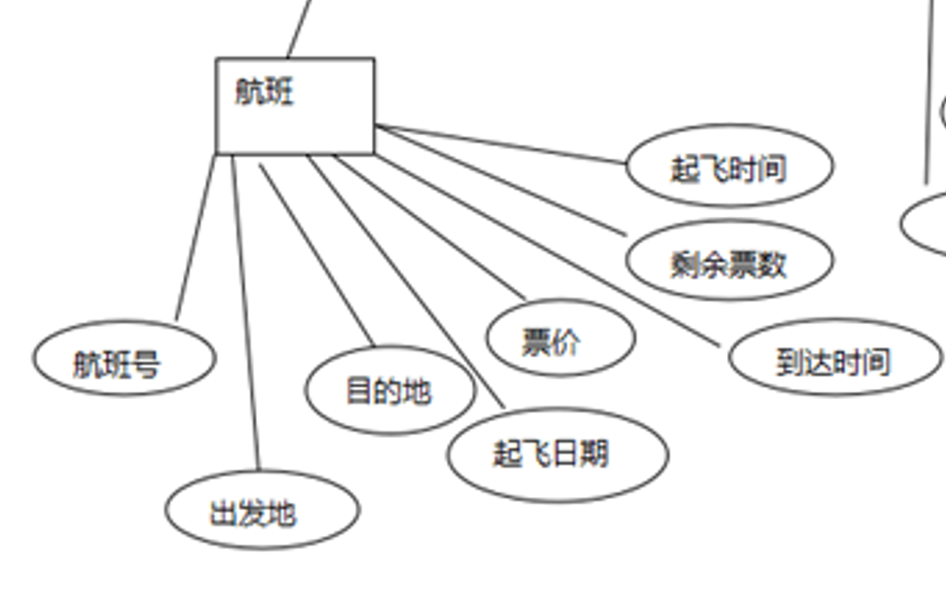
局部ER图
航班

Slide 14
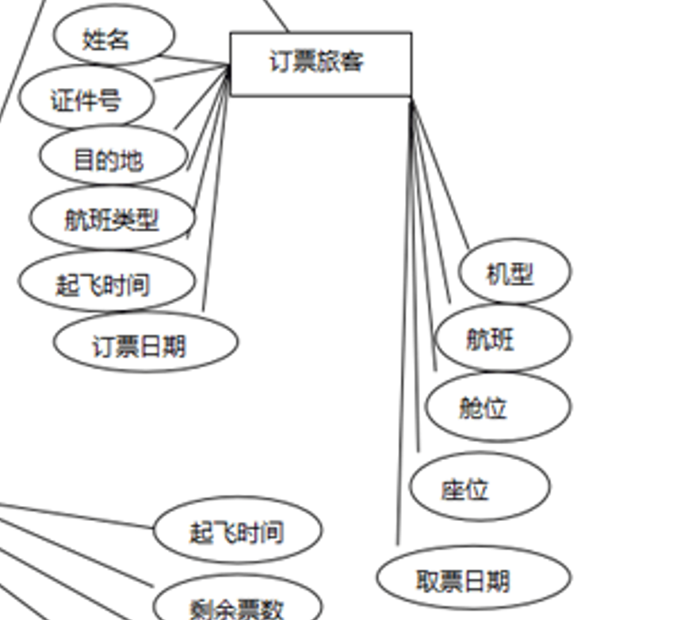
局部ER图
订票旅客

Slide 15
03
逻辑结构设计
Transition Page Title

Slide 16
关系模型（实体、关系）
用户
机票
字段名称 | 类型 | 记录内容 | 是否为空 | 备注
u_id | Varchar2(20) | 用户名 | 0 | 主键
u_password | Varchar2(20) | 密码 | 0
u_name | Varchar2(20) | 用户姓名 | 1
u_telephone | Varchar2(20) | 手机号码 | 1
u_address | Varchar2(100) | 用户地址 | 1
u_email | Varchar2(20) | Email | 1
u_idcard | Varchar2(20) | 身份证 | 1
u_power | number | 权限 | 1 | 1表示机场人员 0表示旅客
字段名称 | 类型 | 记录内容 | 是否为空 | 备注
t_id | Vachar2（100） | 机票编号 | 0 | 主键
t_f_id | number | 航班id 号 | 0
t_uid | Varchar2(20) | 用户Id | 0
t_seatId | Number | 座位号 | 0
t_date | Varchar2(20) | 该票的日期 | 0 | 这是一个出发的日期
t_type | Varchar2（30） | 座位类型 | 1 | 这是一个座位的类型
t_price | Number | 票价 | 1 | 这个舱位的价格

Slide 17
关系模型（实体、关系）
航班信息表
座位表
字段名称 | 类型 | 记录内容 | 是否为空 | 备注
f_id | number | 航班id 号 | 0 | 航班起飞的ID号(主键)
f_number | Vachar2(30) | 航班号 | 0
f_start_time | Varchar2(40) | 出发时间 | 0
f_end_time | Varchar2(40) | 到达时间 | 0
f_departure | Varchar2(40) | 始发地 | 0
f_destination | Varchar2(40) | 目的地 | 0
f_company | Varchar2(30) | 航空公司 | 0
字段名称 | 类型 | 记录内容 | 是否为空 | 备注
s_id | Number | 座位唯一Id | 0 | 标识 能够以下得到信息
f_id | number | 航班id | 0 | 航班id(外键)
s_ type | Varchar2（30） | 舱位类型 | 0 | 舱位类型
s_number | Number | 舱位数量 | 0 | 舱位数量
s_price | Number | 舱位价格 | 0 | 舱位价格

Slide 18
关系模型（实体、关系）
用户操作记录表
航班动态表
字段名称 | 类型 | 记录内容 | 是否为空 | 备注
d_number | number | 用户编号 | 0 | 主键，自增长
d_uid | Varchar2(30) | 用户名 | 0
d_opertype | Varchar2(40) | 操作类型 | 0 | 订票，退票，改签
d_tid | Varchar2(40) | 机票编号 | 0
d_time | Varchar2(10) | 时间 | 0 | 操作的时间
字段名称 | 类型 | 记录内容 | 是否为空 | 备注
fs_number | Varchar2(30) | 航班号 | 0 | 航班号
fs_date | Varchar2(10) | 航班飞行日期 | 0 | 航班
fs_state | Varchar2(300) | 航班动态 | 0 | 航班动态

Slide 19
04
物理设计与系统实施
Transition Page Title

Slide 20
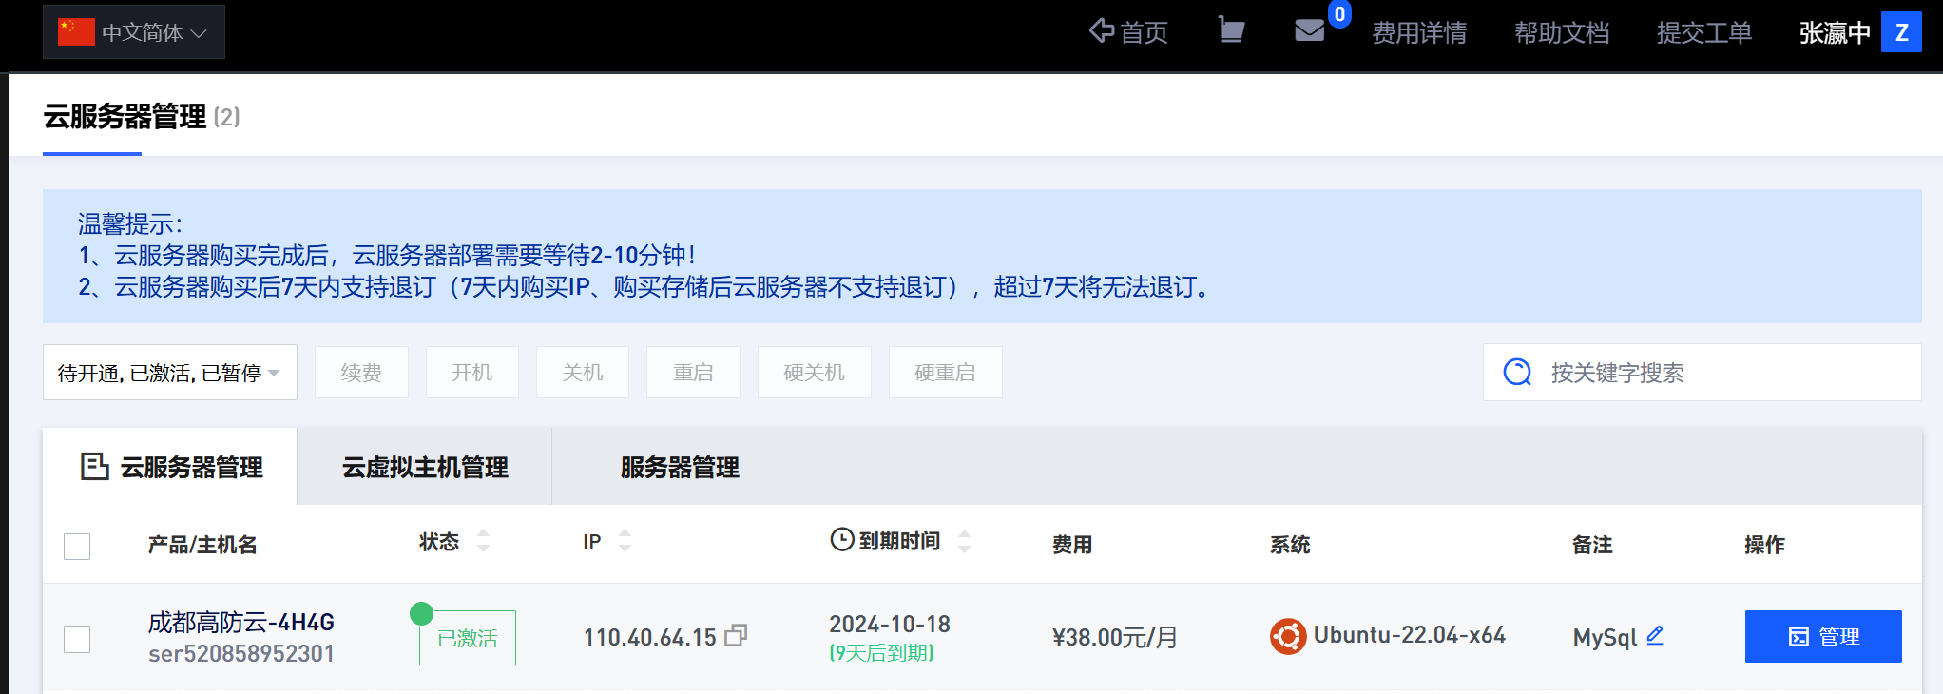
项目硬件资源管理系统
采用一台专用的数据库服务器、一台专用的网站服务器来模块化管理

Slide 21
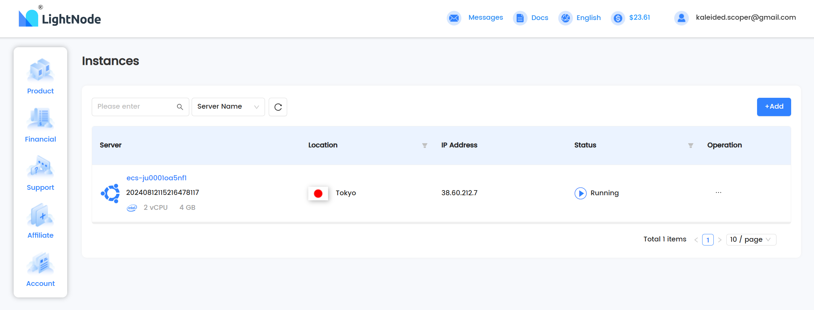
项目硬件资源管理系统

Slide 22
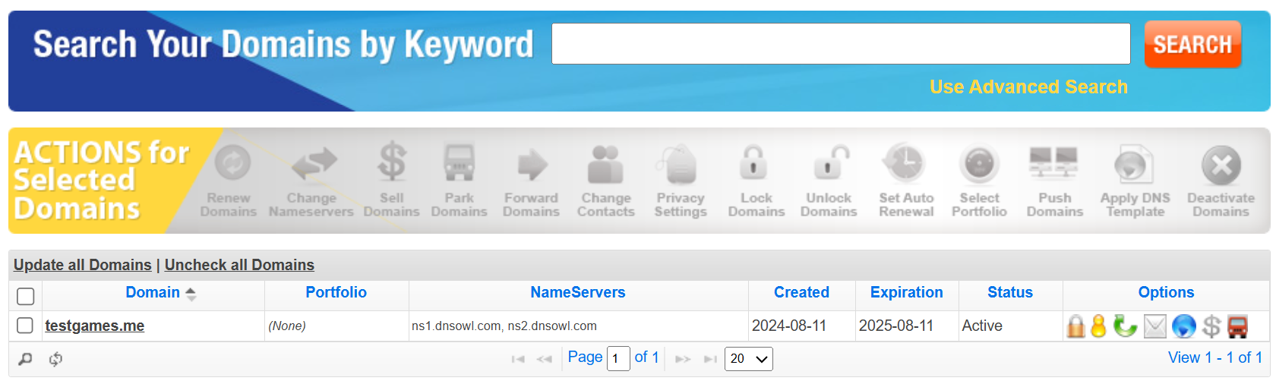
项目硬件资源管理系统

Slide 23
建立和管理基本表
users表
Visit log表
CREATE TABLE users (
u_uid VARCHAR(20) PRIMARY KEY,
u_password VARCHAR(20) NOT NULL -- 同样建议使用更安全的密码存储方式
u_name VARCHAR(20) NOT NULL,
u_telephone VARCHAR(20),
u_address VARCHAR(100),
u_email VARCHAR(20),
u_idcard VARCHAR(20),
u_power INT NOT NULL -- 用户权限等
);
CREATE TABLE visit_log (
user_ip VARCHAR(30) PRIMARY KEY,
visit_time TIMESTAMP DEFAULT CURRENT_TIMESTAMP -- 添加时间戳字段以记录访问时间（可选）
);

Slide 24
建立和管理基本表
login表
orders表
CREATE TABLE login (
l_uid VARCHAR(20) PRIMARY KEY,
l_password VARCHAR(20) NOT NULL -- 建议使用更安全的密码存储方式，如哈希
);
CREATE TABLE orders (
o_id INT PRIMARY KEY AUTO_INCREMENT,
o_uid VARCHAR(20) NOT NULL,
o_tid VARCHAR(40), -- 指向ticket_infor表的外键
o_time VARCHAR(40) DEFAULT CURRENT_TIMESTAMP
);

Slide 25
建立和管理基本表
Fight infor表
Ticket infor表
CREATE TABLE flight_infor (
f_id INT PRIMARY KEY AUTO_INCREMENT,
f_number VARCHAR(30) NOT NULL,
f_start_time VARCHAR(40) NOT NULL,
f_end_time VARCHAR(40) NOT NULL,
f_departure VARCHAR(40) NOT NULL,
f_destination VARCHAR(40) NOT NULL,
f_company VARCHAR(30) NOT NULL
);
CREATE TABLE ticket_infor (
t_id VARCHAR(100) PRIMARY KEY AUTO_INCREMENT,
t_f_uid INT, -- 这里假设是指向flight_infor表的外键，但也可能需要调整
t_uid VARCHAR(20) NOT NULL, -- 购买机票的用户ID，可能指向users表
t_seatld INT, -- 指向seat表的外键
t_date VARCHAR(20) NOT NULL,
t_type VARCHAR(30) NOT NULL,
t_price INT NOT NULL,
FOREIGN KEY (t_seatld) REFERENCES seat(s_id),
);

Slide 26
建立和管理基本表
Deal log表
state表
CREATE TABLE deal_log (
d_number INT PRIMARY KEY AUTO_INCREMENT,
d_uid VARCHAR(30) NOT NULL,
d_opertype VARCHAR(40) NOT NULL,
d_tid VARCHAR(40), -- 这里可能是指向ticket_infor或orders表的外键，具体取决于业务逻辑
d_time VARCHAR(10) DEFAULT CURRENT_TIMESTAMP
);
CREATE TABLE state (
fs_number VARCHAR(30) PRIMARY KEY,
fs_data VARCHAR(10),
fs_state VARCHAR(300) NOT NULL
);

Slide 27
数据导入
航班数据
Excel导入航班数据
数据管理
数据库
用户数据
使用可视化数据库管理软件
Excel导入用户数据
用户注册导入数据
订单数据
用户购票后系统自动生成

Slide 28
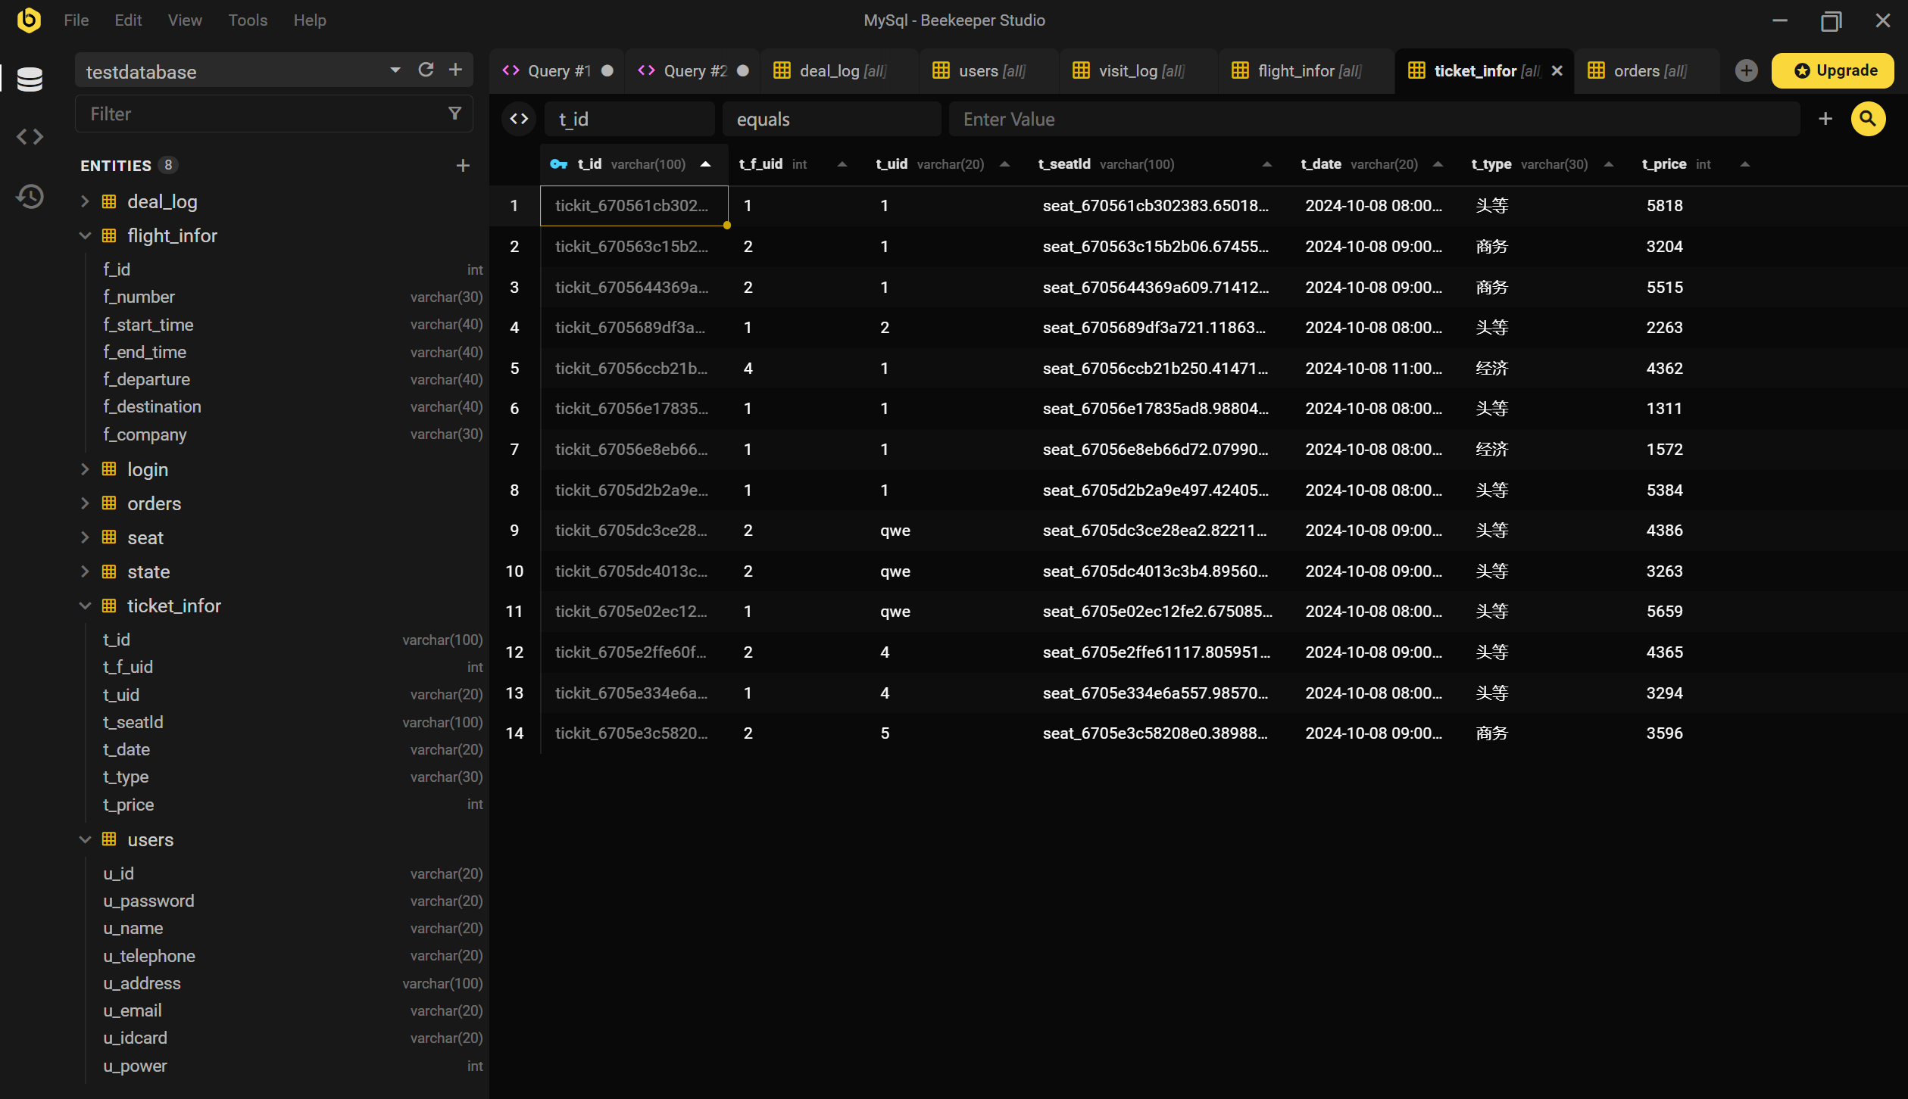
数据管理

Slide 29
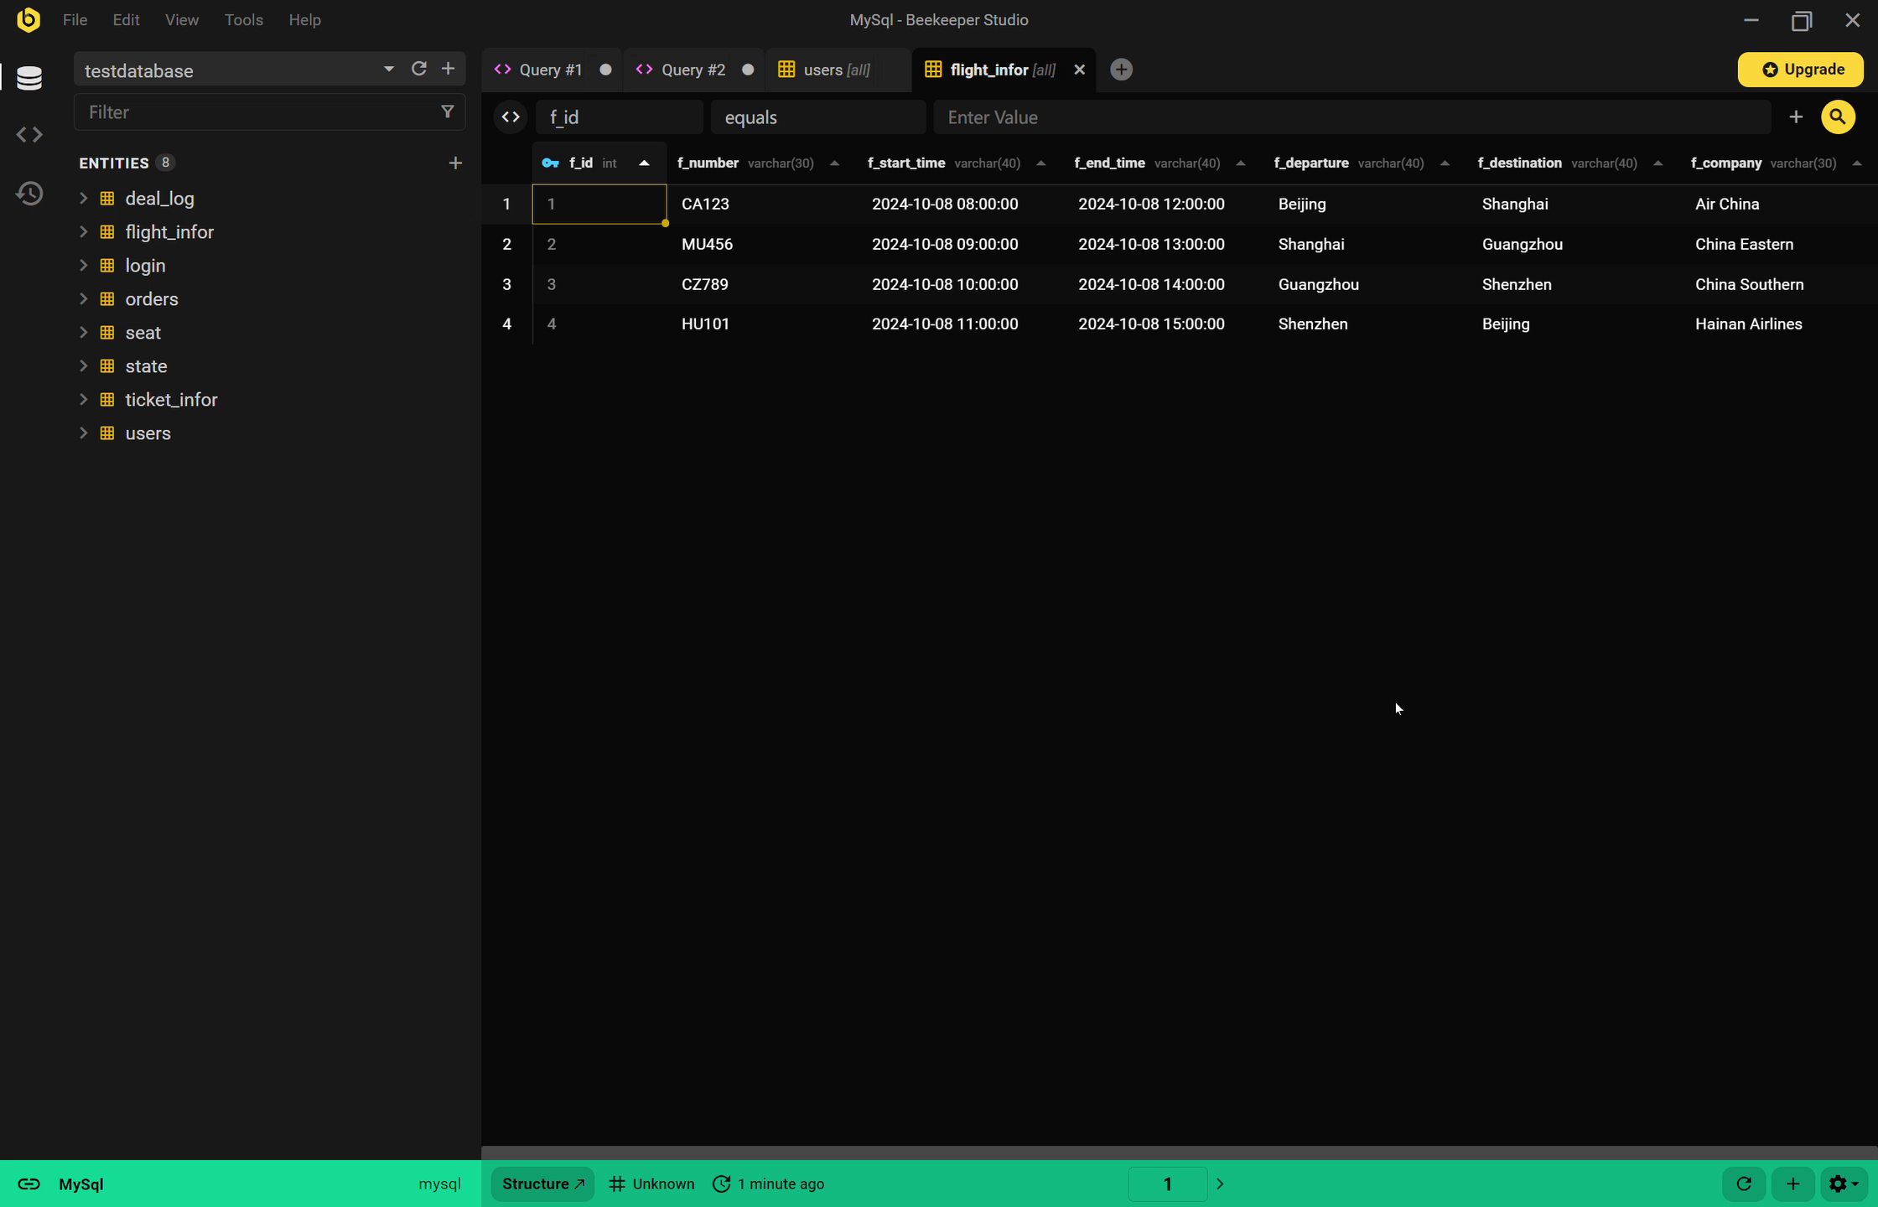
数据管理

Slide 30
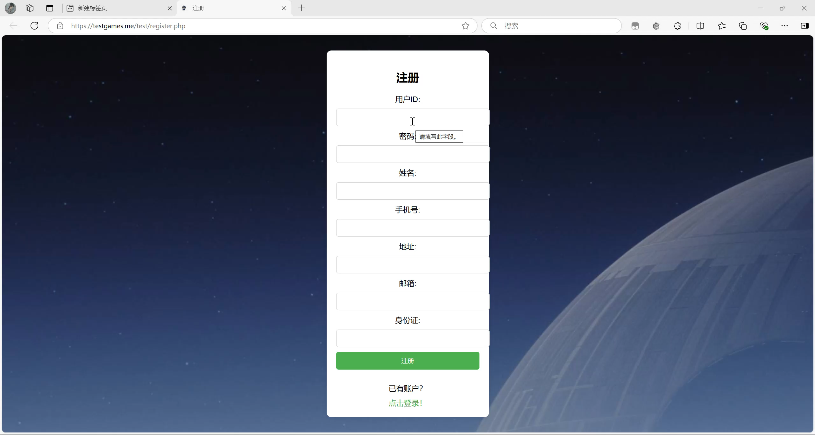
在线系统设计与展示

Slide 31
谢谢您的观看
汇报人：

